Slide 1
Thay đổi thông số VAE

Slide 2
Augmented results
- Khi tạo đáp án (ground truth), từ một điểm anomaly, những điểm xung quanh trước một khoảng cửa sổ cũng sẽ được gán là anomaly
- Nếu thuật toán predict trúng một phần tử trong cửa sổ này, các phần tử còn lại của cửa sổ trong đáp án cũng sẽ được “thưởng” luôn cho thuật toán (bằng cách set = 1)
- Điều này cho phép đánh giá đúng thuật toán mà không yêu cầu phải predict y hệt như đáp án, chỉ cần đoán được anomaly trong khoảng cho phép
- Nhưng việc dùng ground truth để điều chỉnh prediction vẫn cho cảm giác không khách quan lắm
- Các kết quả threshold (kể cả KQE và heuristic) từ trước đến nay đã được augmented, còn các kết quả OCSVM thì chưa

Slide 3
Thay đổi tham số
- Các tham số được viết theo thứ tự l_seq - l_win – code_size, lần lượt là độ dài lstm sequence, độ dài VAE window, và độ dài hidden state của lstm.
- Chạy với bốn bộ tham số: 15-24-6, 12-24-6, 9-24-6, 12-24-10 trong trường hợp centralized, với hai bộ gesture và nprs. Trong đó 12-24-6 là trường hợp chạy ban đầu từ trước đến nay.
- Thử cả với KQE và augmented OCSVM

Slide 4
Kết quả
Heuristic threshold
Params Datastet |  | 15-24-6 |  |  | 12-24-6 |  |  | 9-24-6 |  |  | 12-24-10
 |  | Precision | Recall | F1 | Precision | Recall | F1 | Precision | Recall | F1 | Precision | Recall | F1
nprs | nprs43 | 1 | 0.5654 | 0.7223 | 1 | 0.5530 | 0.7121 | 1 | 0.5371 | 0,6989 | 1 | 0.5530 | 0.7121
 | nprs44 | 1 | 0.5025 | 0.6689 | 0.9379 | 0.5027 | 0.6546 | 1 | 0.4691 | 0.6386 | 0.9920 | 0.5027 | 0.6673
gesture | gesture | 1 | 1 | 1 | 1 | 1 | 1 | 0.9657 | 1 | 0.9825 | 0.9957 | 1 | 0.9979
KQE threshold
Params Datastet |  | 15-24-6 |  |  | 12-24-6 |  |  | 9-24-6 |  |  | 12-24-10
 |  | Precision | Recall | F1 | Precision | Recall | F1 | Precision | Recall | F1 | Precision | Recall | F1
nprs | nprs43 | 1 | 0.2862 | 0.4451 | 1 | 0.2805 | 0.4381 | 1 | 0.2673 | 0.4218 | 1 | 0.2805 | 0.4381
 | nprs44 | 1 | 0.4746 | 0.6437 | 1 | 0.4361 | 0.6074 | 1 | 0.4646 | 0.6344 | 1 | 0.4361 | 0.6074
gesture | gesture | 0.9989 | 1 | 0.9995 | 1 | 0.6814 | 0.8105 | 0.9966 | 0.9365 | 0.9656 | 0.9952 | 0.6617 | 0.8021

Slide 5
Kết quả
OCSVM
Params Datastet |  | 15-24-6 |  |  | 12-24-6 |  |  | 9-24-6 |  |  | 12-24-10
 |  | Precision | Recall | F1 | Precision | Recall | F1 | Precision | Recall | F1 | Precision | Recall | F1
nprs | nprs43 | 0.3854 | 0.9419 | 0.5470 | 0.3359 | 0.9501 | 0.4963 | 0.2900 | 0.8948 | 0.4381 | 0.3387 | 0.9224 | 0.4954
 | nprs44 | 0.1097 | 0.5136 | 0.1808 | 0.1080 | 0.5768 | 0.1819 | 0.0997 | 0.5301 | 0.1678 | 0.1077 | 0.5258 | 0.1787
gesture | gesture | 0.3522 | 1 | 0.5209 | 0.3432 | 1 | 0.5110 | 0.3382 | 1 | 0.5054 | 0.3431 | 1 | 0.5109
OCSVM augmented
Params Datastet |  | 15-24-6 |  |  | 12-24-6 |  |  | 9-24-6 |  |  | 12-24-10
 |  | Precision | Recall | F1 | Precision | Recall | F1 | Precision | Recall | F1 | Precision | Recall | F1
nprs | nprs43 | 0.3996 | 1 | 0.5711 | 0.3474 | 1 | 0.5156 | 0.3134 | 1 | 0.4773 | 0.4570 | 1 | 0.5262
 | nprs44 | 0.1807 | 0.9189 | 0.3020 | 0.1734 | 1 | 0.2956 | 0.1728 | 1 | 0.2946 | 0.1866 | 1 | 0.3146
gesture | gesture | 0.3522 | 1 | 0.5209 | 0.3432 | 1 | 0.5110 | 0.3382 | 1 | 0.5054 | 0.3431 | 1 | 0.5109

Slide 6
Nhận xét
- Kết quả KQE luôn thấp hơn heuristic
- Tăng sequence length sẽ làm tăng kết quả, dù độ tăng chỉ tầm 1%. Nhưng tăng sequence length thì cửa sổ phát hiện cũng lớn hơn, nên có thể làm kết quả lớn hơn sau khi augmented chứ không phải do thuật toán tốt hơn
- Tăng code size làm tăng/giảm kết quả khác nhau trên các bộ dữ liệu và thuật toán khác nhau. Độ thay đổi khá nhỏ, cũng tầm 1%
- Augmentation làm tăng kết quả của OCSVM đáng kể trên hai bộ nprs43 và nprs44, nhưng vẫn thấp hơn nhiều so với heuristic threshold, còn không làm thay đổi gì với OCSVM trên gesture.

Slide 7
Chạy lại với bộ SCADA
- Chạy lại với cách cắt data khác
- Lấy 75% đầu tiên của toàn bộ tập dữ liệu, bỏ hết anomaly đi làm tập train, phần còn lại làm tập test.
- Chạy rất lâu (ước chừng hơn 1 ngày), do đó phải chạy trên server
- Mới kịp chạy trường họp centralized heuristic threshold. Kết quả cải thiện đáng kể
 | Precision | Recall | F1
Cũ | 0.8592 | 1 | 0.9243
Mới | 0.9315 | 1 | 0.9645

Slide 8
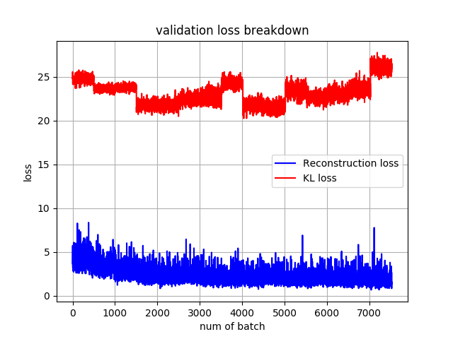
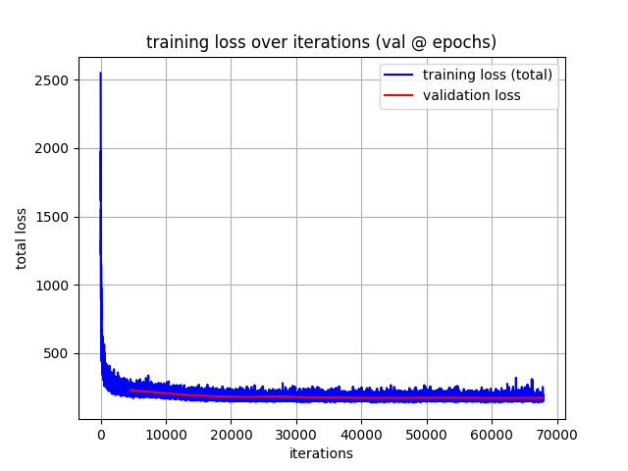
Một số kết quả train

Slide 9
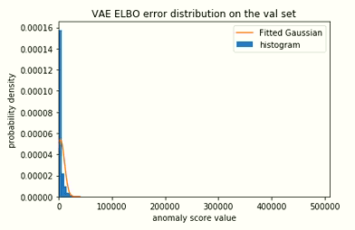
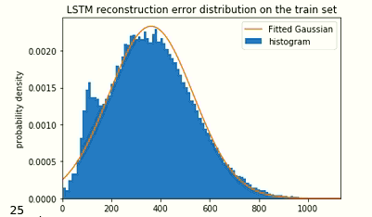
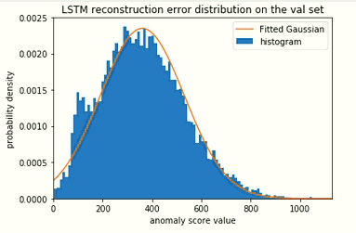
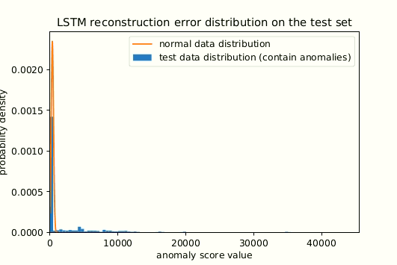

Slide 10
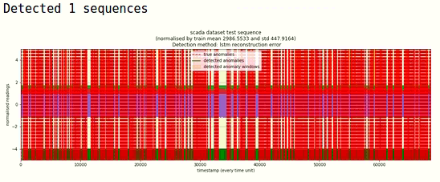
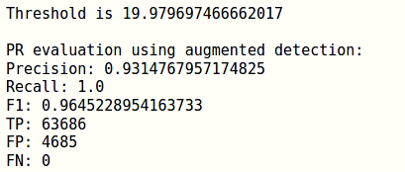
Kết quả test

